Slide 1






Spacer
Социальная сеть для творчества и работы (HR Consult)
‹#›

Slide 2


АКТУАЛЬНОСТЬ ПРОЕКТА
Разрабатываем социальную сеть - биржу для поиска работы для творческих и креативных профессий. Это актуально, потому что наши будущие пользователи ищут удаленную работу и имеют сложности с аналитикой рынка и ценообразованием на свои услуги.

Slide 3

ЦЕЛЕВАЯ АУДИТОРИЯ
Основная аудитория - специалисты креативной индустрии. Ориентируемся на аудиторию 18-25 лет, которые сейчас работают сммщиками и хотят переквалифицироваться в дизайнера, либо являются Junior/ Midle/ Senior/ Lead дизайнерами и хотят вырасти в профессии.
B2B рынок: малые компании и стартапы, которые имеют ограниченные бюджеты и ищут более доступные услуги.
‹#›

Slide 4

ПРОБЛЕМА
Высокая стоимость ошибки в найме креативных специалистов
Рынок РФ недоступен для использования иностранных площадок для поиска заказчика и исполнителя
Отсутствие понимания ценообразования или ценности у заказчика, часто переговоры об оплате на больших проектах сильно затягиваются и в итоге срываются
Трудный поиск full-time дистанционной занятости
‹#›

Slide 5

РЕШЕНИЕ
Наше решение - это площадка в интернете в виде сайта на CMS Битрикс, с подключенными хостингами API (базами данных), технологиями информационных баз данных, когнитивными и информационными технологиями, искусственным интеллектом, чат ботом и применением ChatGPT.
При этом с функциями социальной сети:
Решаем качественный поиск исполнителя в области креативных работ, благодаря тому, что можно будет ознакомиться с кейсами, работами и отзывы предыдущих заказчиков. Люди ищут подтверждение, что специалист крутой через его портфолио и отзывы.
Решаем проблему поиска нового заказчика через возможность размещения на личной странице кейсов, портфолио, отзывов предыдущих заказчиков. Мы даем визуальное подтверждение, что специалист имеет высокую квалификацию.
Даёт доступ к индивидуальному обучению прохождения собеседования, помогает быстро и качественно найти работу, помогает повысить квалификацию в свой сфере или полностью сменить профессиональное направление.
‹#›

Slide 6
ЦЕННОСТЬ, ЦЕННОСТНОЕ ПРЕДЛОЖЕНИЕ
Мы, компания HR Consult
помогаем клиентам креативных и творческих профессий: сммщикам и дизайнерам
в ситуации, когда требуется найти нового заказчика
решаем проблему поиска новых проектов, ценообразования, маркетинга
с помощью технологий информационных баз данных, когнитивных технологий, искусственного интеллекта, чат бота
и повысить узнаваемость в профессии и очередь из довольных клиентов
‹#›

Slide 7
РЫНОК
РЫНОК, на котором вы работаете, его объем, рост и уровень конкуренции;
Мы работаем на рынке B2B, B2C
Наша ЦА - это 18 152 человек/ 554 компаний
Наше решение для соискателей будет стоить от 3 000 рублей - это 18 152*3 000 = 54 456 000 рублей
Наше решение для работодателей будет стоить от 12 000 рублей - это 554 *12 000 = 6 648 000 рублей
Сегменты: 272 ищет возможность получить новые знания, первые проекты. (Получают больше всего ценности, платят много и долго) и 8 компаний и стартапа, которые имеют ограниченные бюджеты и ищут более доступные услуги (Получают не очень много ценности, сложно объяснить, нужны доработки продукта, платят не очень долго, требуют больше усилий на обслуживание)
1 687 596 рублей
Сможем заработать в первый год - 237 600 рублей (доля от доли)
‹#›

Slide 8
БИЗНЕС-МОДЕЛЬ
БИЗНЕС-МОДЕЛЬ – это будет подписной доступ для соискателей и пакетное обслуживание для работодателей
Мы будем делать сайт, где соискатели смогут покупать подписку на аналитический блок, агрегатор рынка труда, для работодатели это комплексные услуги: доступ к базе специалистов, чёрный список исполнителей, рейтинги соискателей, оформление сделок.
Это будет стоить от 3 000 рублей в месяц для соискателей, от 12 000 рублей в квартал для работодателей.
Бизнес-модель: будет открыто ООО, один учредитель, нанята команда из 2 разработчиков и 1 дизайнера, внешние консультанты на маркетинговые запуски. организована разработка данного решения. Затраты на запуск проекта 2 000 000 рублей.
Дополнительно мы можем зарабатывать на помощи в создании резюме портфолио
‹#›

Slide 9
ТЕКУЩИЕ РЕЗУЛЬТАТЫ
За период с 14.10.23 по 8.12.23 В настоящий момент описана технология, рассчитана экономика проекта, сформировано техническое задание для разработки, утверждена маркетинговая стратегия.
проведена аналитика рынка,
Customer Development,
получено подтверждение гипотез,
сформировано понимание продукта,
произведен расчет затрат
составлена бизнес модель проекта.

Slide 10

ПЛАНЫ РАЗВИТИЯ
Планы развития, основные укрупненные задачи
ЧТО ДЕЛАЕМ | СРОК | ОТВЕТСТВЕННЫЙ
Формирование команды разработчиков | 12.23 - 1.02.2023 | Тютченко Полина
Разработка сайта | 1.02.2023-1.04.2023 | Тютченко Полина
Тестирование и доработка ошибок | 1.04.2023-1.06.2023 | Тютченко Полина
Привлечение первых пользователей | 1.06.2023 | Тютченко Полина
‹#›

Slide 11

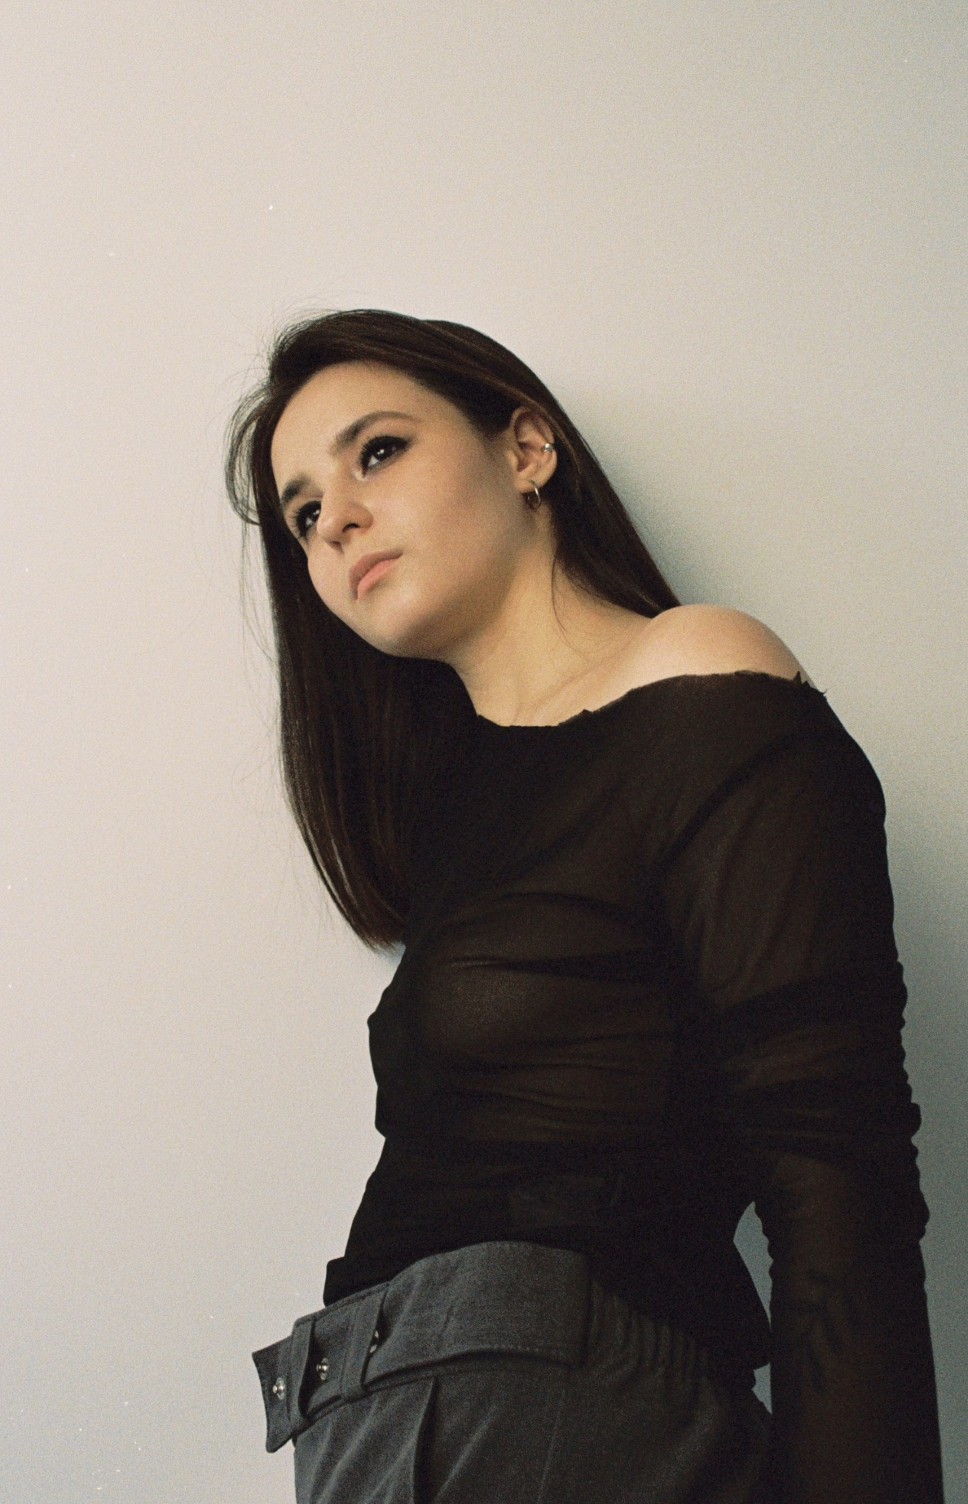
КОНТАКТЫ ЛИДЕРА
Тютченко Полина
e-mail: polina.tyutchenko.01@mail.ru
89174952743
тг @tyutchenko
‹#›

